Slide 1










零死角玩转STM32
LCD—液晶显示
淘宝：firestm32.taobao.com
论坛： www.firebbs.cn
扫描进入淘宝店铺

Slide 2
主讲内容
01
显示器简介
02
液晶控制原理
03
秉火3.2寸液晶屏简介
参考资料:《零死角玩转STM32》
“LCD—液晶显示”章节

Slide 3
LCD—液晶显示
秉火3.2寸液晶控屏简介
上一节讲解的屏幕其液晶控制器与液晶屏是完全分离的，且具有带控制器和不带控制器的版本，易于理解，下面来分析实验板标配的分辨率为320*240的3.2寸电阻触摸液晶屏。

Slide 4
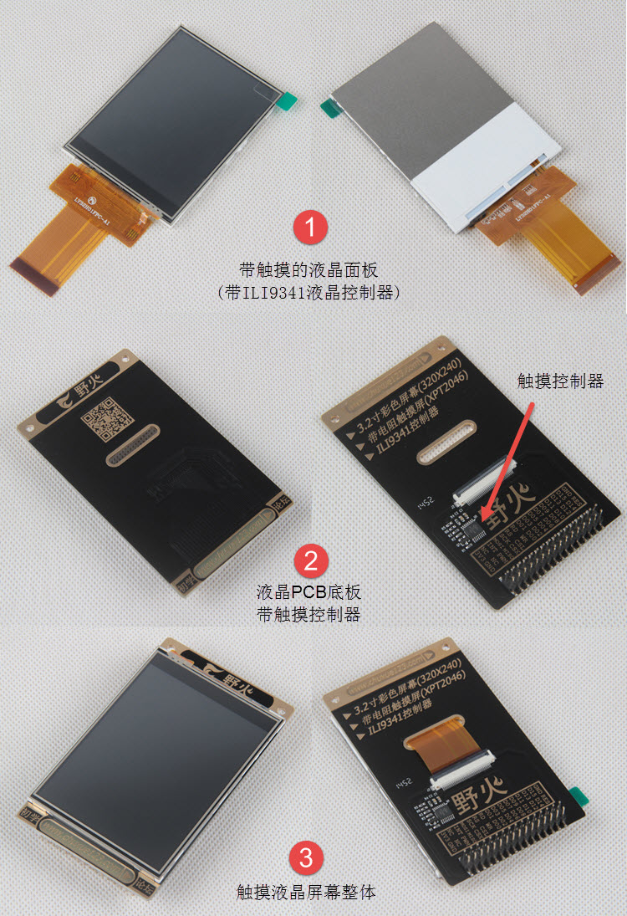
LCD—液晶显示
3.2寸电阻触摸屏实物

Slide 5
LCD—液晶显示
图中的标号③部分是液晶屏幕的整体，通过引出的排针接入到实验板上可对它进行控制，它分为标号①的液晶触摸面板和标号②的PCB底板两部分。
标号①处的液晶触摸面板由液晶屏和触摸屏组成，屏幕表面的灰色线框即为电阻触摸屏的信号线，触摸屏的下方即为液晶面板，在它的内部包含了一个型号为ILI9341的液晶控制器芯片(由于集成度高，所以图中无法看见)，该液晶控制器使用8080接口与单片机通讯，图中液晶面板引出的FPC信号线即8080接口(RGB接口已在内部直接与ILI9341相连)，且控制器中包含有显存，单片机把要显示的数据通过引出的8080接口发送到液晶控制器，这些数据会被存储到它内部的显存中，然后液晶控制器不断把显存的内容刷新到液晶面板，显示内容。

Slide 6
LCD—液晶显示
标号②处的是PCB底板，它主要包含了一个电阻触摸屏的控制器XPT2046，电阻触摸屏控制器实质上是一个ADC芯片，通过检测电压值来计算触摸坐标。PCB底板与液晶触摸面板通过FPC排线座连接，然后引出到排针，方便与实验板的排母连接。

Slide 7
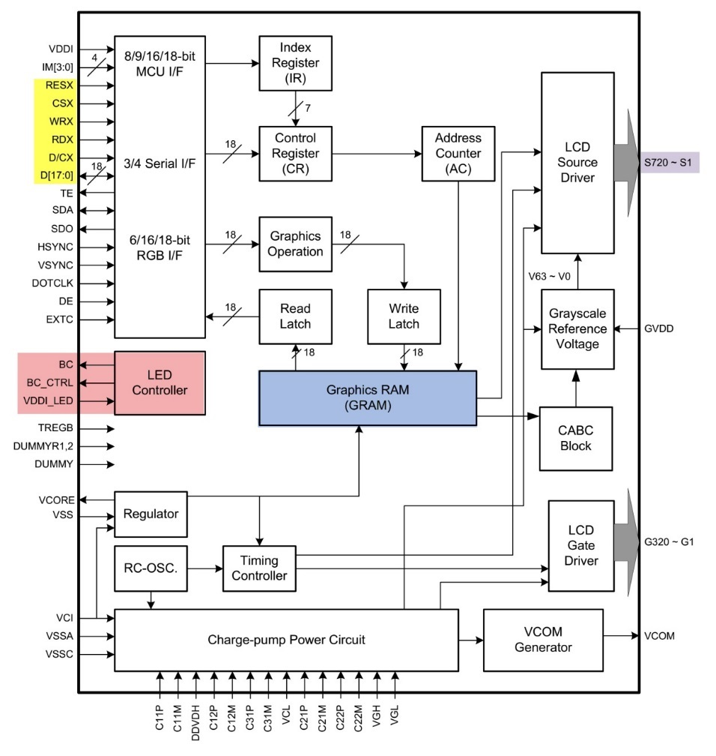
LCD—液晶显示
ILI9341液晶控制器简介
本液晶屏内部包含有一个液晶控制芯片ILI9341，它的内部结构如下图：

Slide 8
LCD—液晶显示
该芯片最主核心部分是位于中间的GRAM(Graphics RAM)，它就是显存。GRAM中每个存储单元都对应着液晶面板的一个像素点。它右侧的各种模块共同作用把GRAM存储单元的数据转化成液晶面板的控制信号，使像素点呈现特定的颜色，而像素点组合起来则成为一幅完整的图像。框 图的左上角为ILI9341的主要控制信号线和配置引脚，根据其不同状态设置可以使芯片工作在不同的模式，如每个像素点的位数是6、16还是18位；可配置使用SPI接口、8080接口还是RGB接口与MCU进行通讯。MCU通过SPI、8080接口或RGB接口与ILI9341进行通讯，从而访问它的控制寄存器(CR)、地址计数器(AC)、及GRAM。
在GRAM的左侧还有一个LED控制器(LED Controller)。LCD为非发光性的显示装置，它需要借助背光源才能达到显示功能，LED控制器就是用来控制液晶屏中的LED背光源。

Slide 9
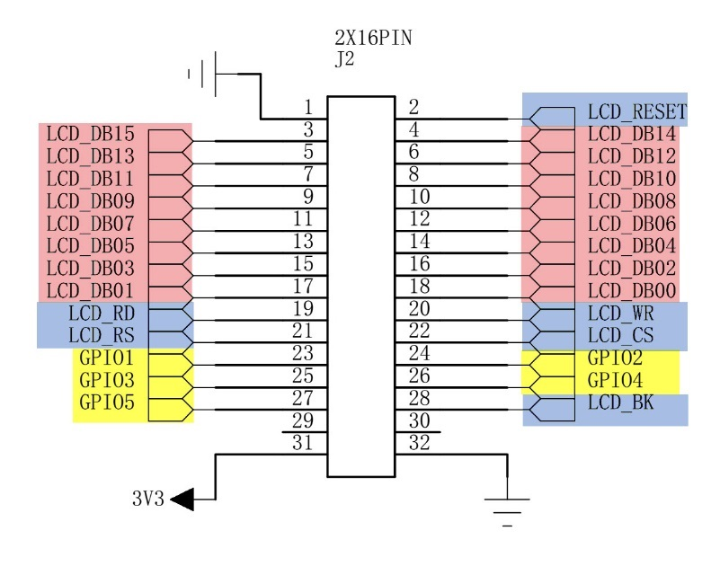
LCD—液晶显示
液晶屏的信号线及8080时序
ILI9341控制器根据自身的IM[3:0]信号线电平决定它与MCU的通讯方式，它本身支持SPI及8080通讯方式，本示例中液晶屏的ILI9341控制器在出厂前就已经按固定配置好(内部已连接硬件电路)，它被配置为通过8080接口通讯，使用16根数据线的RGB565格式。内部硬件电路连接完，剩下的其它信号线被引出到FPC排线，最后该排线由PCB底板引出到排针，排针再与实验板上的STM32芯片连接，引出的排针信号线如下图：

Slide 10
LCD—液晶显示
这些引出的信号线即8080通讯接口，带X的表示低电平有效，STM32通过该接口与ILI9341芯片进行通讯，实现对液晶屏的控制。通讯的内容主要包括命令和显存数据，显存数据即各个像素点的RGB565内容；命令是指对ILI9341的控制指令，MCU可通过8080接口发送命令编码控制ILI9341的工作方式，例如复位指令、设置光标指令、睡眠模式指令等等，具体的指令在《ILI9341.pdf》数据手册均有详细说明。
信号线 | ILI9341对应的信号线 | 说明
LCD_DB[15:0] | D[15:0] | 数据信号
LCD_RD | RDX | 读数据信号，低电平有效
LCD_RS | D/CX | 数据/命令信号，高电平时，D[15:0]表示的是数据(RGB像素数据或命令数据)，低电平时D[15:0]表示控制命令
LCD_RESET | RESX | 复位信号，低电平有效
LCD_WR | WRX | 写数据信号，低电平有效
LCD_CS | CSX | 片选信号，低电平有效
LCD_BK | - | 背光信号，低电平点亮
GPIO[5:1] | - | 触摸屏的控制信号线，下一章再介绍

Slide 11
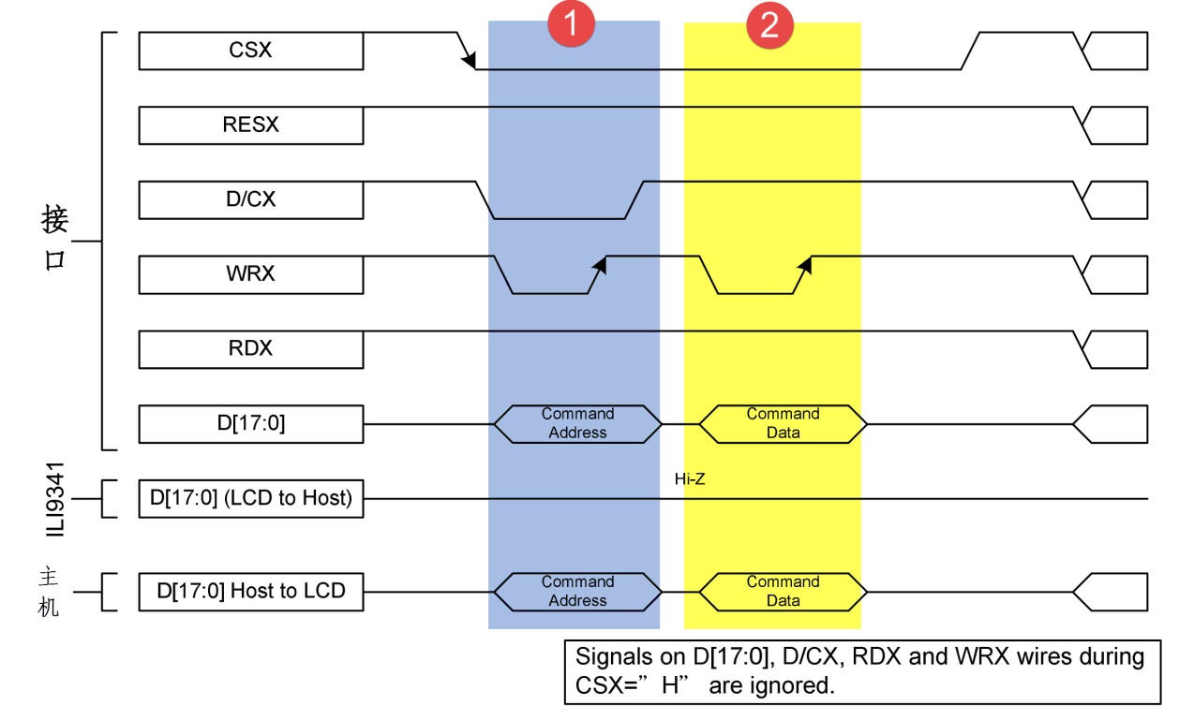
LCD—液晶显示
向ILI9341写命令的时序图：

Slide 12
LCD—液晶显示
写命令时序由片选信号CSX拉低开始，对数据/命令选择信号线D/CX也置低电平表示写入的是命令地址(可理解为命令编码，如软件复位命令：0x01)，以写信号WRX为低，读信号RDX为高表示数据传输方向为写入，同时，在数据线D[17:0](或D[15:0])输出命令地址，在第二个传输阶段传送的是命令的参数，所以D/CX要置高电平，表示写入的是命令数据，命令数据是某些指令带有的参数，如复位指令编码为0x01，它后面可以带一个参数，该参数表示多少秒后复位(实际的复位命令不含参数，此处只是为了讲解指令编码与参数的区别)。
当需要把像素数据写入GRAM时，过程很类似，把片选信号CSX拉低后，再把数据/命令选择信号线D/CX置为高电平，这时由D[17:0]传输的数据则会被ILI9341保存至它的GRAM中。

Slide 13
零死角玩转STM32
THANKS
论坛： www.firebbs.cn
淘宝：firestm32.taobao.com
扫描进入淘宝店铺

